Slide 1
METEOROLOGIE – Partie 3
Phénomènes météo dangereux pour l’aviation
  Turbulence
  Brume et brouillard
  Givre
  Orage
Information météo pour l’aviation
  METAR
  TAF
  SIGMET
  TEMSI
  WINTEM

Slide 2
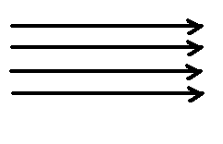

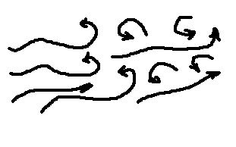
PHÉNOMÈNES DANGEREUX POUR L’AVIATION
La turbulence
Rappel :
Comme l’eau, l’air est un fluide et son mouvement est appelé écoulement. Cet écoulement peut être :
Laminaire :
Les particules d'air ont des trajectoires rectilignes
et parallèles entre elles.
Turbulent :
Les particules ont des trajectoires pratiquement parallèles entre elles mais non rectilignes.
Tourbillonnaire :
L'ensemble est très désordonné, certaines particules peuvent remonter le courant principal et former des tourbillons.

Slide 3


PHÉNOMÈNES DANGEREUX POUR L’AVIATION
La turbulence
Définition :
En aéronautique, la turbulence désigne toute variation de la direction ou de la vitesse du vent engendrant des accélérations verticales ou horizontales.
Classification :
Sur les cartes aéronautiques, la turbulence est matérialisée par la signalétique suivante :
Turbulence modérée
Turbulence forte (fait l’objet d’un SIGMET)
Origine :
Un écoulement turbulent peut avoir différentes origines :
  Mécanique,
  Dynamique,
  Thermique.

Slide 4
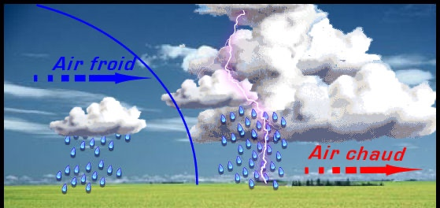
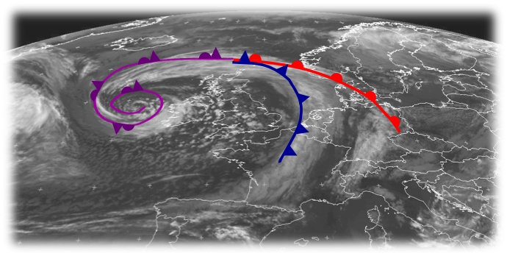
PHÉNOMÈNES DANGEREUX POUR L’AVIATION
La turbulence mécanique
La rencontre de deux masses d’air d’origines et de vitesses différentes engendre une turbulence de cisaillement (ex : passage d’un front).
Air froid
20 Kt
Air chaud
15 Kt

Slide 5
PHÉNOMÈNES DANGEREUX POUR L’AVIATION
La turbulence dynamique
La déviation ou l’accélération brutale des particules d’air engendre différents types de turbulences dites dynamiques :
Turbulence d’obstacle (constructions, arbres,...)
  La zone « au vent » génère une onde ascendante.
  La zone « sous le vent » est à éviter (rotors, rabattants).
!
Zone
d’ascendance
Zone de turbulence

Slide 6

PHÉNOMÈNES DANGEREUX POUR L’AVIATION
La turbulence dynamique
Turbulence de relief (orographique)
La virulence de l’ascendance et de la turbulence dépend de la forme du relief et de la force du vent.
  La zone « au vent » génère une onde ascendante large mais de faible intensité.
  La zone « sous le vent » est dangereuse et doit être évitée (rotors, rabattants).
!
Zone
d’ascendance
Zone de turbulence

Slide 7

PHÉNOMÈNES DANGEREUX POUR L’AVIATION
La turbulence dynamique
Turbulence de relief (orographique)
La virulence de l’ascendance et de la turbulence dépend de la forme du relief et de la force du vent.
  La zone « au vent » génère une onde ascendante étroite mais de forte intensité.
  La zone « sous le vent » est dangereuse et doit être évitée (rotors, rabattants).
Zone
d’ascendance
Zone de turbulence
!

Slide 8
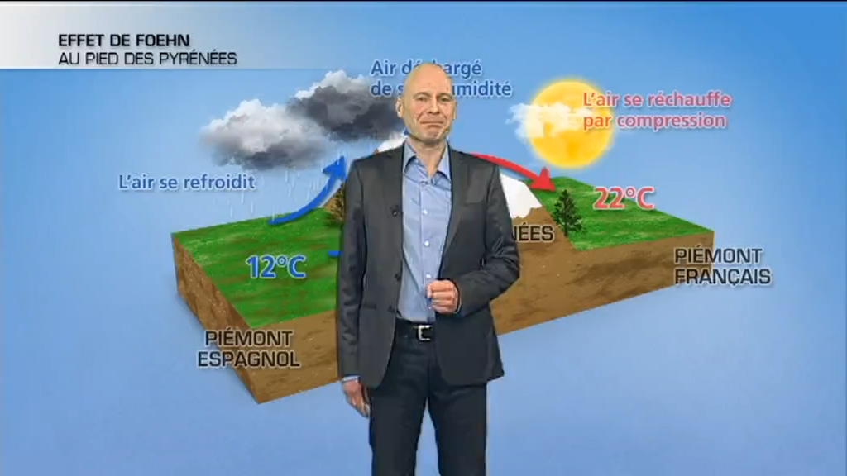
PHÉNOMÈNES DANGEREUX POUR L’AVIATION
La turbulence dynamique
L’effet de Foehn

Slide 9
PHÉNOMÈNES DANGEREUX POUR L’AVIATION
La turbulence dynamique
Système ondulatoire associé à l’effet de Foehn
Couche ondulatoire
Longueur d’onde
Amplitude
Nuage de chapeau
Rotors
Couche sous-ondulatoire

Slide 11
Condensation
Evaporation

Slide 12
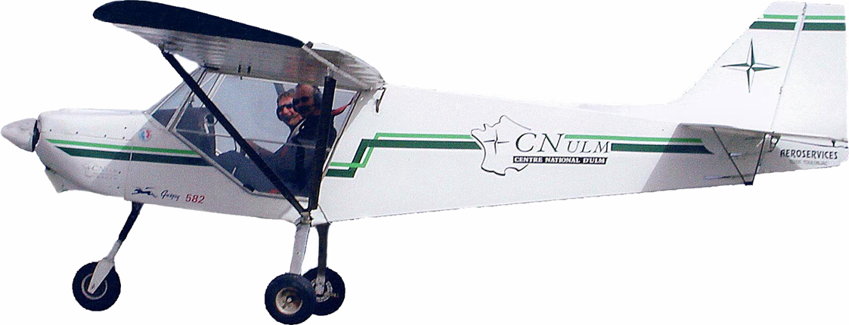




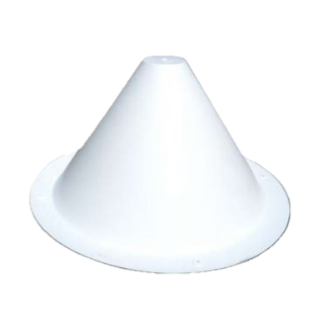
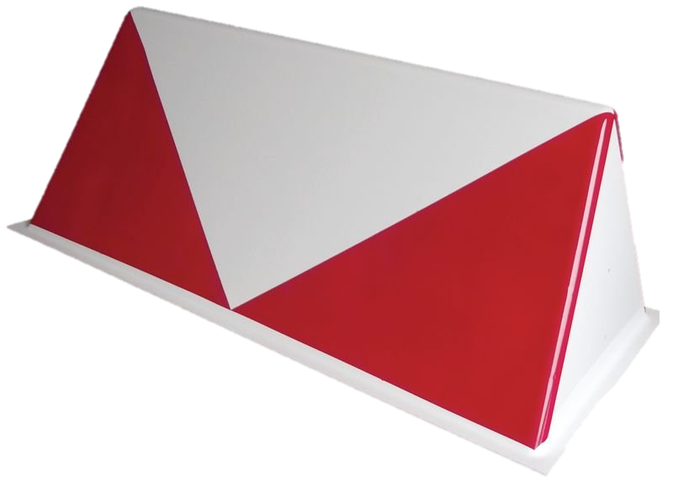
PHÉNOMÈNES DANGEREUX POUR L’AVIATION
La turbulence dynamique
Turbulence de frottement (Gradient de vent)
A proximité du sol, les frottements de l’air et les obstacles sur la surface terrestre associés à la viscosité de l’air ralentissent la translation des particules et génère une couche turbulente.
40 Km/h
40 Km/h
40 Km/h
!
30 Km/h
20 Km/h
10 Km/h
5 Km/h

Slide 13
PHÉNOMÈNES DANGEREUX POUR L’AVIATION
La turbulence thermique
Echanges thermiques dans l’atmosphère
Le soleil transmet son énergie à la terre sous forme de rayonnement.
L’air en contact avec le sol, s’échauffe par conduction, s’allège et s’élève.
Il est alors remplacé par de l’air frais plus lourd, qui descend.
Ce mouvement vertical s’appelle un courant convectif.
Ce courant convectif ne se fait pas uniformément pour 2 raisons :
1/ Nature du sol
En fonction de sa constitution géologique (roche, terre, eau) ou de son revêtement de surface (prés, sable, forêts, blé, villes), le sol va rayonner une quantité plus ou moins importante de chaleur.
C’est ce que l’on appelle l’indice Albédo, qui s’exprime en pourcentage ou par un chiffre compris entre 0 et 1.
Indice 0 ou 0% : toute la lumière est absorbée (trou noir)
Indice 1 ou 100% : toute la lumière est réfléchie (miroir)
2/ Viscosité de l’air
La viscosité de l’air retarde plus ou moins longtemps l’ascension de l’air chaud, en fonction de la nature et des aspérités du sol.
Notes:
L’indice Albédo du sable ou de la neige est pratiquement de 100%. Ils n’absorbent que peu de calories et rayonnent beaucoup. C’est pour cette raison que vous pouvez skier en maillot de bain lorsqu’il fait soleil sans que la neige ne fonde.
L’indice Albédo d’une forêt, d’un labour ou d’une étendue d’eau est faible car ils accumulent beaucoup d’énergie solaire, n’en renvoyant que très peu.
Les épis de blé agissent comme un « velcro » en accrochant l’air surchauffé et visqueux en contact avec eux, et qui va s’arracher soudainement à la faveur d’une rafale quelconque, déclenchant ainsi un puissant thermique, courant ascendant si précieux aux rapaces et aux vélivoles

Slide 14
PHÉNOMÈNES DANGEREUX POUR L’AVIATION
La turbulence thermique
Indice Albédo selon la surface
neige
60 à 90%
Sable
30 à 50%
Champs de blé
25 à 35%
Océan
5 à 10%
Forêt
5 à 15%
Notes:
L’indice Albédo du sable ou de la neige est pratiquement de 100%. Ils n’absorbent que peu de calories et rayonnent beaucoup. C’est pour cette raison que vous pouvez skier en maillot de bain lorsqu’il fait soleil sans que la neige ne fonde.
L’indice Albédo d’une forêt, d’un labour ou d’une étendue d’eau est faible car ils accumulent beaucoup d’énergie solaire, n’en renvoyant que très peu.
Les épis de blé agissent comme un « velcro » en accrochant l’air surchauffé et visqueux en contact avec eux, et qui va s’arracher soudainement à la faveur d’une rafale quelconque, déclenchant ainsi un puissant thermique, courant ascendant si précieux aux rapaces et aux vélivoles

Slide 15
PHÉNOMÈNES DANGEREUX POUR L’AVIATION
La turbulence thermique
Courant convectif
Notes:
L’indice Albédo du sable ou de la neige est pratiquement de 100%. Ils n’absorbent que peu de calories et rayonnent beaucoup. C’est pour cette raison que vous pouvez skier en maillot de bain lorsqu’il fait soleil sans que la neige ne fonde.
L’indice Albédo d’une forêt, d’un labour ou d’une étendue d’eau est faible car ils accumulent beaucoup d’énergie solaire, n’en renvoyant que très peu.
Les épis de blé agissent comme un « velcro » en accrochant l’air surchauffé et visqueux en contact avec eux, et qui va s’arracher soudainement à la faveur d’une rafale quelconque, déclenchant ainsi un puissant thermique, courant ascendant si précieux aux rapaces et aux vélivoles

Slide 16
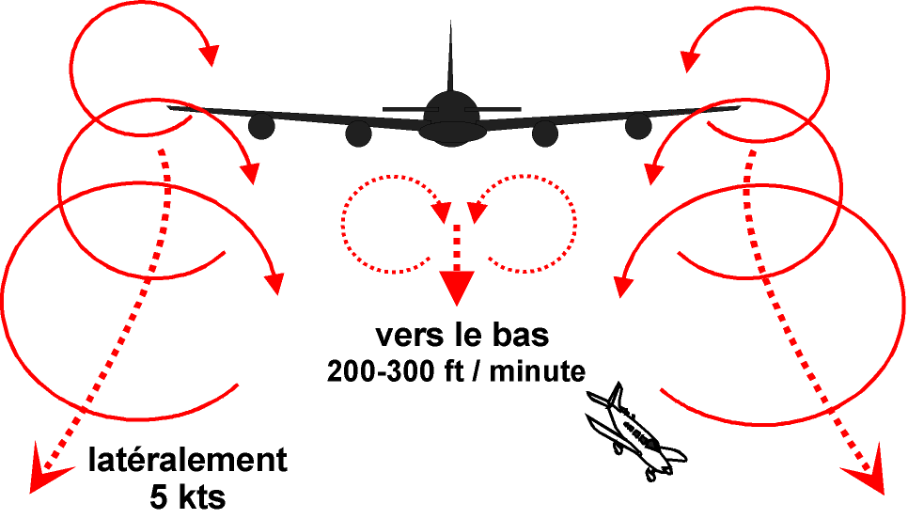
PHÉNOMÈNES DANGEREUX POUR L’AVIATION
La turbulence de sillage
La surpression sous l’intrados cherche à combler la dépression d’extrados en contournant la voilure.
Comme l’ULM avance, un mouvement contrarotatif (vortex) se crée à chaque extrémité de l’aile :
les tourbillons marginaux.
La turbulence de sillage est d’autant plus forte que l’appareil est lourd et lent.
Elle est inversement proportionnelle à l’allongement de l’aile.
Ce phénomène est particulièrement dangereux lors des phases de décollage et d’atterrissage.
Notes:
Les voilures tournantes, désormais omniprésentes sur nos terrains, génèrent d’importantes turbulence de sillage.
Il convient d’y apporter une attention particulière et un espacement un peu plus important.

Slide 17
METEOROLOGIE – Partie 3
Phénomènes météo dangereux pour l’aviation
  Turbulence
  Brume et brouillard
  Givre
  Orage
Information météo pour l’aviation
  METAR
  TAF
  SIGMET
  TEMSI
  WINTEM

Slide 18
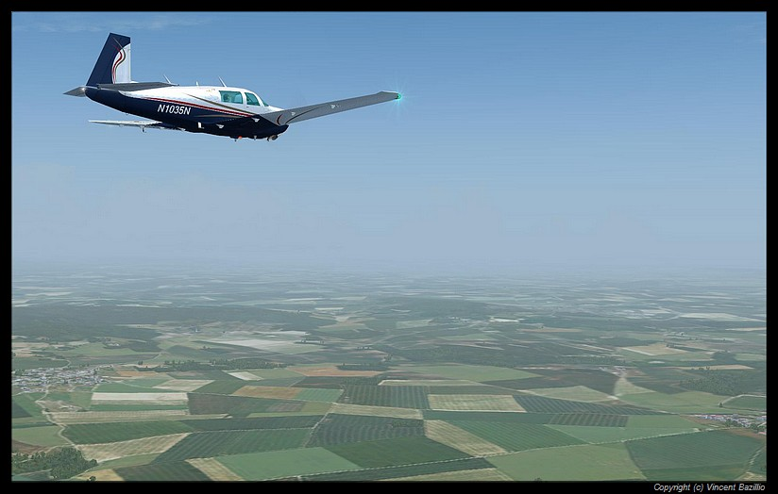
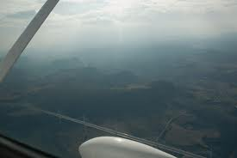
PHÉNOMÈNES DANGEREUX POUR L’AVIATION
La brume
La brume est un phénomène météorologique réduisant la visibilité entre 1 km et 5 km.
Sur les cartes aéronautiques, elle est matérialisée par le symbole :
La brume sèche
La brume humide
Elle est constituée de poussières et de particules d'impuretés (pollution) qui s'élèvent grâce aux mouvements convectif.
Elle est constituée de microscopiques gouttelettes d'eau en suspension dans l'atmosphère.

Slide 19
PHÉNOMÈNES DANGEREUX POUR L’AVIATION
Le brouillard
En météorologie, on parle de brouillard lorsque la visibilité est inférieure à 1 km.
Il s’agit en fait un nuage bas de type Stratus.
Sur les cartes aéronautiques, il est matérialisé par le symbole :
Conditions de formation
Il est dû au refroidissement de l'air humide en contact avec un sol plus froid.
Il se forme en situation anticyclonique avec un ciel clair et un vent calme.
Son épaisseur peut varier de 1 à 300 m selon le type.
Il peut persister toute la journée si la température n’augmente pas.
Types de brouillard
Les principaux types de brouillard sont :
Le brouillard de rayonnement,
Le brouillard d’advection,
Le brouillard de pente.

Slide 20


PHÉNOMÈNES DANGEREUX POUR L’AVIATION
Le brouillard de rayonnement
Il se forme par refroidissement nocturne de la surface terrestre, généralement en fin de nuit.
Il est typiquement terrestre et peut persister plusieurs jours en période hivernale.

Slide 21
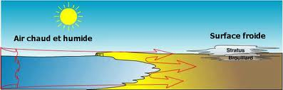
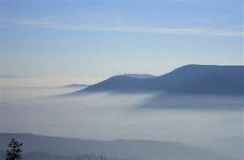

PHÉNOMÈNES DANGEREUX POUR L’AVIATION
Le brouillard d’advection
Résulte du passage d’une masse d’air chaude et humide sur une surface plus froide
(terre ou mer).

Slide 22
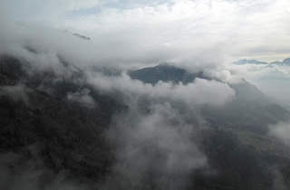

PHÉNOMÈNES DANGEREUX POUR L’AVIATION
Le brouillard de pente
Il se forme par refroidissement, lorsque l'air humide remonte le long d'une pente.

Slide 23
METEOROLOGIE – Partie 3
Phénomènes météo dangereux pour l’aviation
  Turbulence
  Brume et brouillard
  Givre
  Orage
Information météo pour l’aviation
  METAR
  TAF
  SIGMET
  TEMSI
  WINTEM

Slide 24

PHÉNOMÈNES DANGEREUX POUR L’AVIATION
Le givre
C’est un dépôt de glace opaque ou transparent qui se forme sur la surface du sol ou des objets.
Sur les cartes aéronautiques, il est matérialisé selon son intensité par les symboles :
Brouillard givrant givrage modéré givrage fort
Conditions de formation
Le givrage est dû à la présence d’eau sous forme liquide à des températures négatives (surfusion).
Phénomène particulièrement présent pour des températures extérieures comprises entre :
              0°C et -15°C pour la cellule.
              -5°C et +20°C pour le carburateur.
Conséquences
Pour la cellule :
  Alourdissement de l’aéronef
  Déformation des profils aérodynamiques / diminution de portance et augmentation de traînée
  Obstruction du tube pitot et mise hors service de l’anémomètre
  Givrage de la verrière
  Pour le carburateur :
  Perte de puissance
  Arrêt du moteur

Slide 25
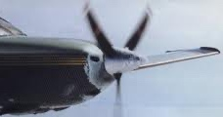
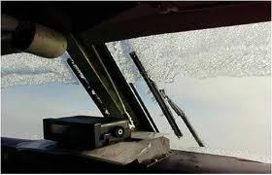
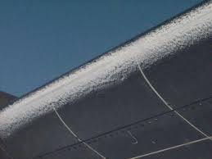
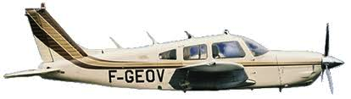
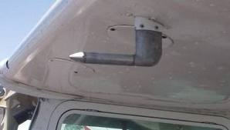
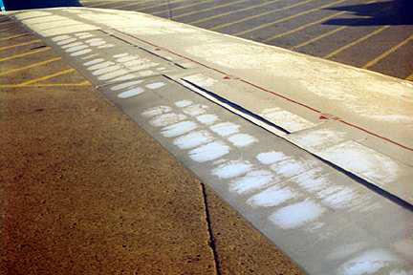
PHÉNOMÈNES DANGEREUX POUR L’AVIATION
Parties de la cellule exposées au givrage

Slide 26
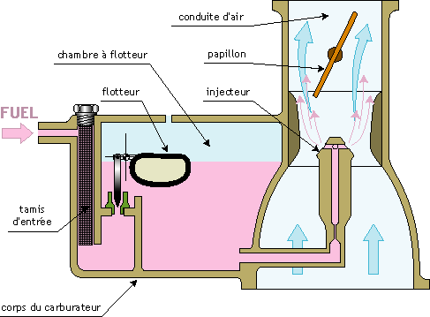
PHÉNOMÈNES DANGEREUX POUR L’AVIATION
Risques de givrage du carburateur
Le mélange air-essence s’effectue dans une zone de dépression, le gicleur étant placé dans un étranglement du tube d’entrée d’air.
La vaporisation de l’essence et la détente du mélange provoquent un abaissement de la température couramment de 20°->35°.
Cela provoque, en fonction de la température extérieure et de l’humidité de l’air, la condensation et le givrage de la vapeur d’eau contenue dans l’air.
La glace ainsi formée obture, plus ou moins, l’orifice d’admission provoquant des troubles de fonctionnement, des pertes de puissance pouvant amener un arrêt du moteur.
Zones de givrage du carburateur
Notes:
Le givrage carburateur est un phénomène dangereux ayant pour effet de générer de la glace à l’intérieur du carburateur empêchant l’arrivée du carburant et pouvant provoquer l’arrêt du moteur.
Il est d’autant plus dangereux qu’il est insidieux. Il échappe à l'observation visuelle et peut se produire non seulement pendant la traversée des nuages, dans le brouillard, la pluie, la neige, la grêle mais aussi dans de l’air clair dont la température est supérieure à zéro.

Slide 27
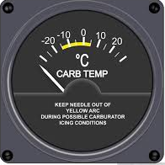
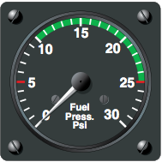
PHÉNOMÈNES DANGEREUX POUR L’AVIATION
Prévention et détection du phénomène
Bien tenir compte des informations météo pendant la préparation du vol.
Pour une machine à hélice à pas fixe, la première indication de givrage carburateur est une chute du nombre de tours/minute (RPM) qui peut être suivie de ratés moteur.
Utilisation d’indicateur de la température carburateur ou de la pression
d’admission
Notes:
Pour converser une vitesse donnée, on doit régulièrement rajouter un peu de puissance. L’application du réchauffe carbu devient urgente car on se dirige vers un givrage complet. Lors de son application, il est normal que le moteur ait quelques « hoquets » car celui-ci va devoir absorber l’eau issue de la fonte du givre.

Slide 28
PHÉNOMÈNES DANGEREUX POUR L’AVIATION
Usage du réchauffage carburateur
Le réchauffe carbu est utilisé de manière préventif (c’est un antigivre et non un dégivreur) dès les premiers symptômes de givrage ou en cas de réduction de la puissance moteur dans certaines phases du vol (en condition givrantes)
Celui-ci s’utilise totalement tiré (100% ou 0%).
On réchauffe l’air qui arrive au carburateur par une circulation de celui-ci autour de l’échappement. Cela permet d’injecter de l’air plus chaud dans les carburateurs.
Attention, l’usage du réchauffe carbu peut potentiellement réduire la puissance délivrée par le moteur (éviter de l’utiliser durant le décollage).
Notes:
Le réchauffage carburateur est à utiliser selon les conditions météorologiques du jour et n’est pas à appliquer de façon systématique en suivant une check list !!

Slide 29
PHÉNOMÈNES DANGEREUX POUR L’AVIATION
Prévention et détection du phénomène
Notes:
L'intensité de la formation de glace sera aussi fonction de la quantité d'humidité de l'air. Nous avons vu que la quantité de vapeur d'eau que peut contenir une masse d'air est fonction de sa température.
La probabilité de givrage diminue à partir de 0°C

Slide 30
METEOROLOGIE – Partie 3
Phénomènes météo dangereux pour l’aviation
  Turbulence
  Brume et brouillard
  Givre
  Orage
Information météo pour l’aviation
  METAR
  TAF
  SIGMET
  TEMSI
  WINTEM

Slide 31




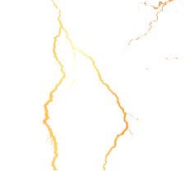

PHÉNOMÈNES DANGEREUX POUR L’AVIATION
L’orage
  Le cumulonimbus (CB) est le nuage caractéristique de l’orage. On y trouve :
  - Des phénomènes électriques (éclairs),
  - Des phénomènes acoustiques (tonnerre),
  - Un risque de givrage fort,
  - Des turbulences sévères,
  - Des courants ascendants et descendants très puissants,
  - De très fortes précipitations (pluie, grêle).
Sens de déplacement
- 56°C
11 000 m
0°C
5 000 m
30°C

Slide 32
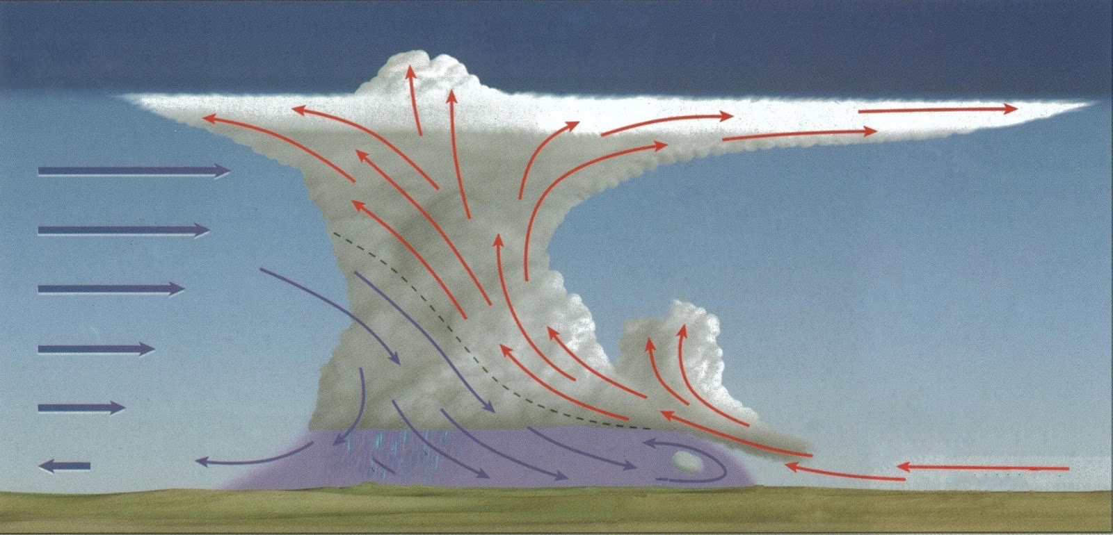
PHÉNOMÈNES DANGEREUX POUR L’AVIATION
L’orage
- 56°C
11 000 m

Slide 33
METEOROLOGIE – Partie 3
Phénomènes météo dangereux pour l’aviation
  Turbulence
  Brume et brouillard
  Givre
  Orage
Information météo pour l’aviation
  METAR
  TAF
  SIGMET
  TEMSI
  WINTEM

Slide 34
L’INFORMATION MÉTÉO POUR L’AVIATION
  Ce type de message utilise un vocabulaire particulier (alphanumérique), qu’il est indispensable de connaître. Ils possèdent tous la même syntaxe et les mêmes unités de mesure.
  Unités de mesures employées dans les messages :
    Le nœud (kt) pour la vitesse des vents
    Le pied (ft) pour la hauteur des nuages par rapport au sol
    Le mètre (m) pour la visibilité horizontale
    L’hectopascal (hPa) pour la pression atmosphérique (QNH ; QFE)
    Le degré Celsius (C°) pour les mesures de températures

Slide 35
L’INFORMATION MÉTÉO POUR L’AVIATION
Le METAR (METéorological Airport Report)
Le METAR est un message d’observation du temps présent sur un aérodrome
Il est établi un nouveau METAR toutes les heures ou toutes les demi-heures.
Le METAR peut être « AUTO » si il est réalisé uniquement par des moyens automatiques.
LE METAR peut contenir une prévision de tendance.
Le TAF (Terminal Airport Forecasts )
Le TAF est un message de prévision du temps pour un aérodrome.
On distingue deux types de messages TAF :
  TAF court toutes les 3 heures et d’une validité de 9 heures.
  TAF long toutes les 6 heures et d’une validité de 24 heures ou 30 heures.
LFBI 03 1000Z 18010G20KT 3500 RA OVC023 05/M01 Q1015
Poitiers
le 3 à 10H00 TU
Couvert ; base à 2300 Ft
QNH : 1015
Vent de sud 10 Kts
Rafales à 20 Kts
Pluie
T° : 5° / Td : -1°
3500 mètres
Visibilité
Temps présent
Couverture nuageuse
Température ambiante et point de rosée
Indication de pression
Force et direction du vent
indicatif du terrain choisi en code OACI
jour et heure de l'observation

Slide 36
L’INFORMATION MÉTÉO POUR L’AVIATION
Codage de la couverture nuageuse
Le ciel est divisé en 8 Octas
Plafond

Slide 37
L’INFORMATION MÉTÉO POUR L’AVIATION
Codage de la couverture nuageuse
La base est donnée par rapport à l'altitude de l'aérodrome en pieds.
Le genre n'est précisé que s’il s'agit de Cb ou de TCU.
NSC : aucun nuage sous 5000 pieds (1500m) et pas de cumulonimbus ou cumulus bourgeonnants (NO SIGNIFICANT CLOUDS)
NCD : pas de nuage détecté (NO CLOUD DETECTED)
CAVOK : Plafond et visibilité OK (CEILING AND VISIBILITY OK) Visibilité de 10 km ou plus. Pas de nuages au-dessous de 1500 m (5000 Ft)

Slide 38
METEOROLOGIE – Partie 3
Phénomènes météo dangereux pour l’aviation
  Turbulence
  Brume et brouillard
  Givre
  Orage
Information météo pour l’aviation
  METAR
  TAF
  SIGMET
  TEMSI
  WINTEM

Slide 39
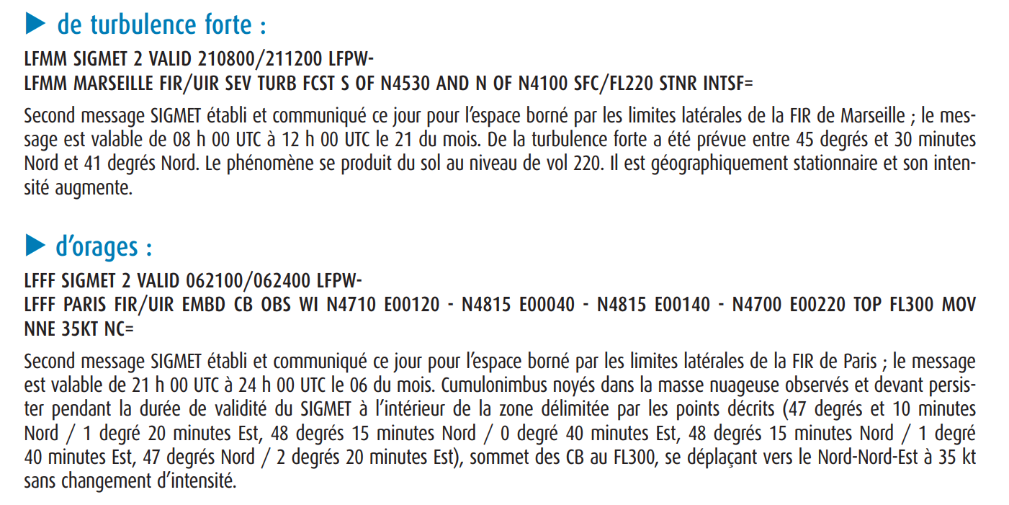
Structure du SIGMET :
Type de renseignement
Localisation
Déplacement
Évolution
L’INFORMATION MÉTÉO POUR L’AVIATION
Le SIGMET (SIGnificatif METéorological ).
Message signalant des phénomènes dangereux observés et/ou prévus pour une région de
vol donnée (FIR).
Il informe de la présence de cumulonimbus, d'orage, de givrage fort ou de turbulences.

Slide 40
METEOROLOGIE – Partie 3
Phénomènes météo dangereux pour l’aviation
  Turbulence
  Brume et brouillard
  Givre
  Orage
Information météo pour l’aviation
  METAR
  TAF
  SIGMET
  TEMSI
  WINTEM

Slide 41
L’INFORMATION MÉTÉO POUR L’AVIATION
La carte TEMSI (TEMps Significatif)
Le TEMSI est une carte du temps significatif prévu à heure fixe, sur laquelle sont portés les phénomènes intéressant l’aéronautique et les masses nuageuses.
Dans le TEMSI France, toutes les masses nuageuses sont décrites.
Leurs bases/sommets sont donnés par rapport au niveau moyen de la mer (altitude).
Fréquence d'émission des cartes :
Carte TEMSI France: Toutes les 3 heures de 06 à 21 h UTC
Mise à disposition 2 heures avant l'heure de validité.
Notes:
(Dans le TEMSI EUROC, seules les masses nuageuses de nébulosité supérieure à 4/8 sont décrites (BKN et OVC). )
Les bases/sommets des masses nuageuses sont donnés par rapport à la surface isobarique 1013 hPa (altitude-pression) sur la TEMSI EUROC.
Carte TEMSI EUROC : Toutes les 3 heures à partir de 00 h UTC, - mise à disposition 4 heures avant l'heure de validité.

Slide 42
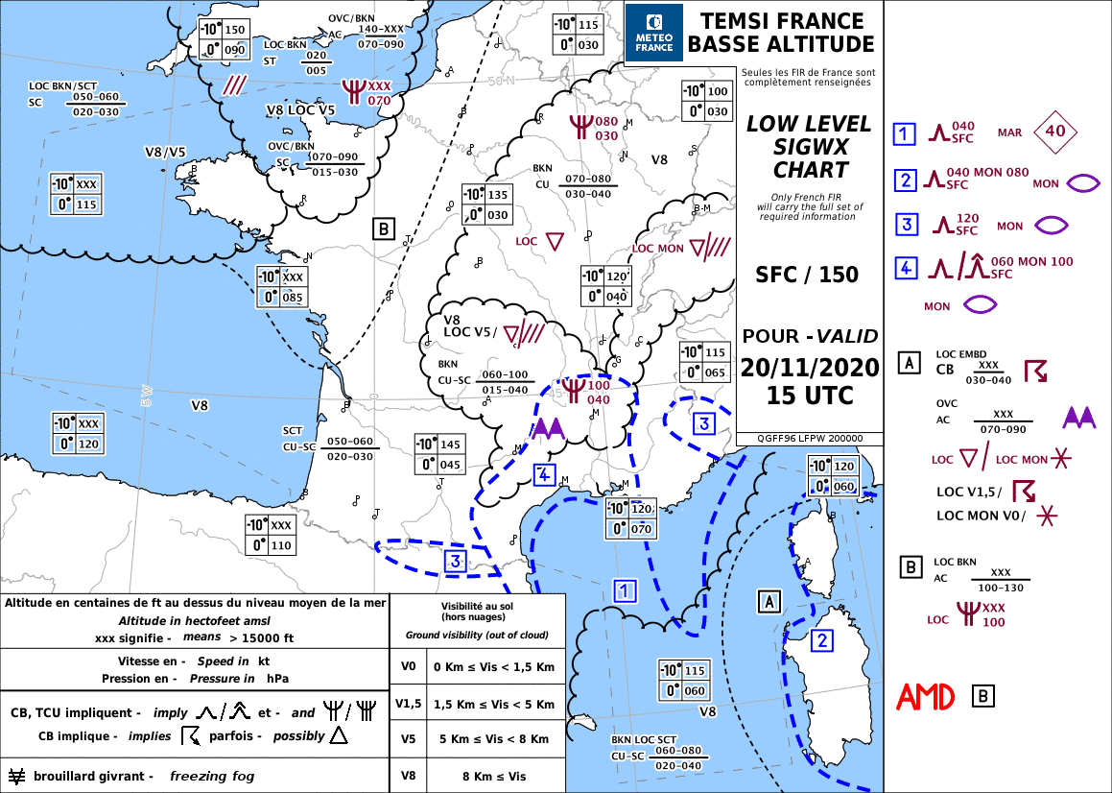
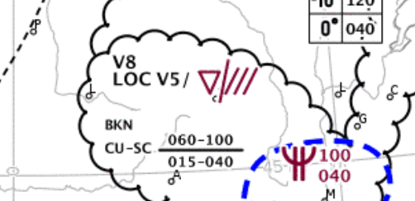
L’INFORMATION MÉTÉO POUR L’AVIATION
La carte TEMSI (TEMps Significatif)
Notes:
(Dans le TEMSI EUROC, seules les masses nuageuses de nébulosité supérieure à 4/8 sont décrites (BKN et OVC). )
Les bases/sommets des masses nuageuses sont donnés par rapport à la surface isobarique 1013 hPa (altitude-pression) sur la TEMSI EUROC.
Carte TEMSI EUROC : Toutes les 3 heures à partir de 00 h UTC, - mise à disposition 4 heures avant l'heure de validité.

Slide 43
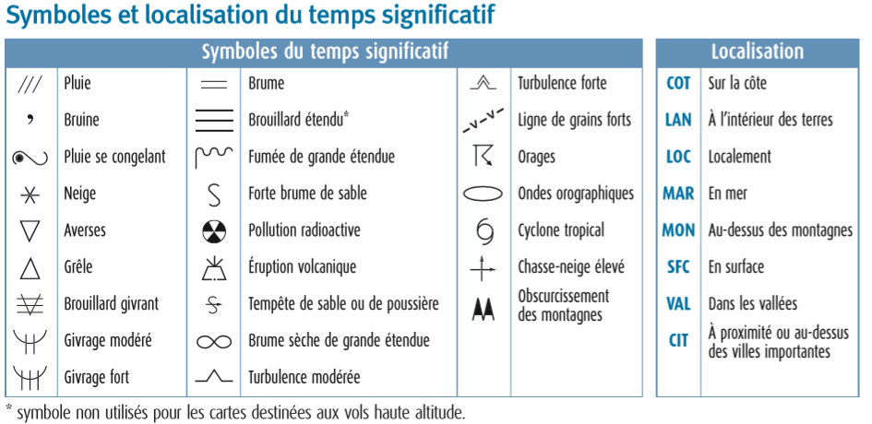
L’INFORMATION MÉTÉO POUR L’AVIATION
La carte TEMSI (TEMps Significatif)

Slide 44
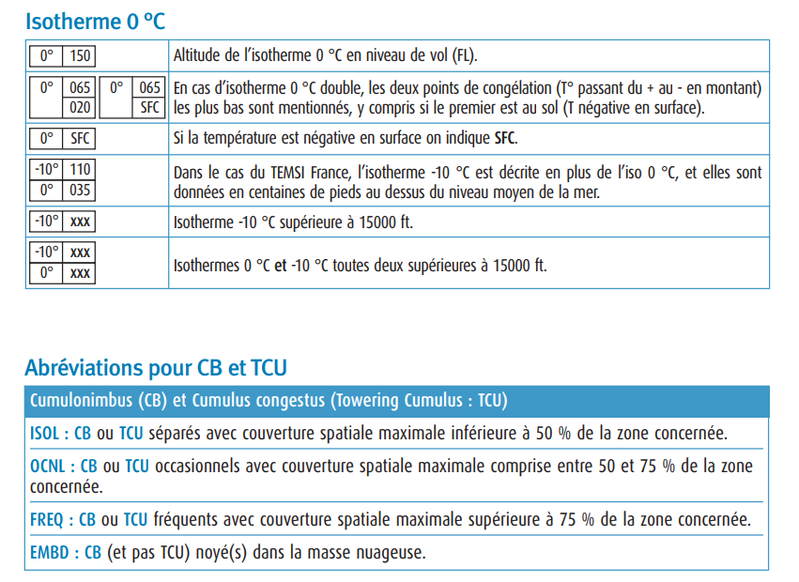
L’INFORMATION MÉTÉO POUR L’AVIATION
La carte TEMSI (TEMps Significatif)

Slide 45
METEOROLOGIE – Partie 3
Phénomènes météo dangereux pour l’aviation
  Turbulence
  Brume et brouillard
  Givre
  Orage
Information météo pour l’aviation
  METAR
  TAF
  SIGMET
  TEMSI
  WINTEM

Slide 46
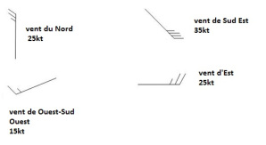
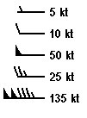

L’INFORMATION MÉTÉO POUR L’AVIATION
La carte WINTEM (WINd TEMpératures)
Les WINTEM couvrent la totalité de la France métropolitaine.
Elles donnent des prévisions de vent et de température ressentie pour divers niveaux de vol (FL).
Elles sont émises toutes les 3heures.
Légende :
La hampe, qui représente le trait le plus long indique la direction d’où vient le vent et vers quelle direction va le vent.
Les barbules sont les traits (petits ou grands) ou triangles posés sur la hampe qui indiquent la vitesse du vent en nœuds.
Notes:
Pour la carte WINTEM FRANCE : 020, 050 et 100.

Slide 47
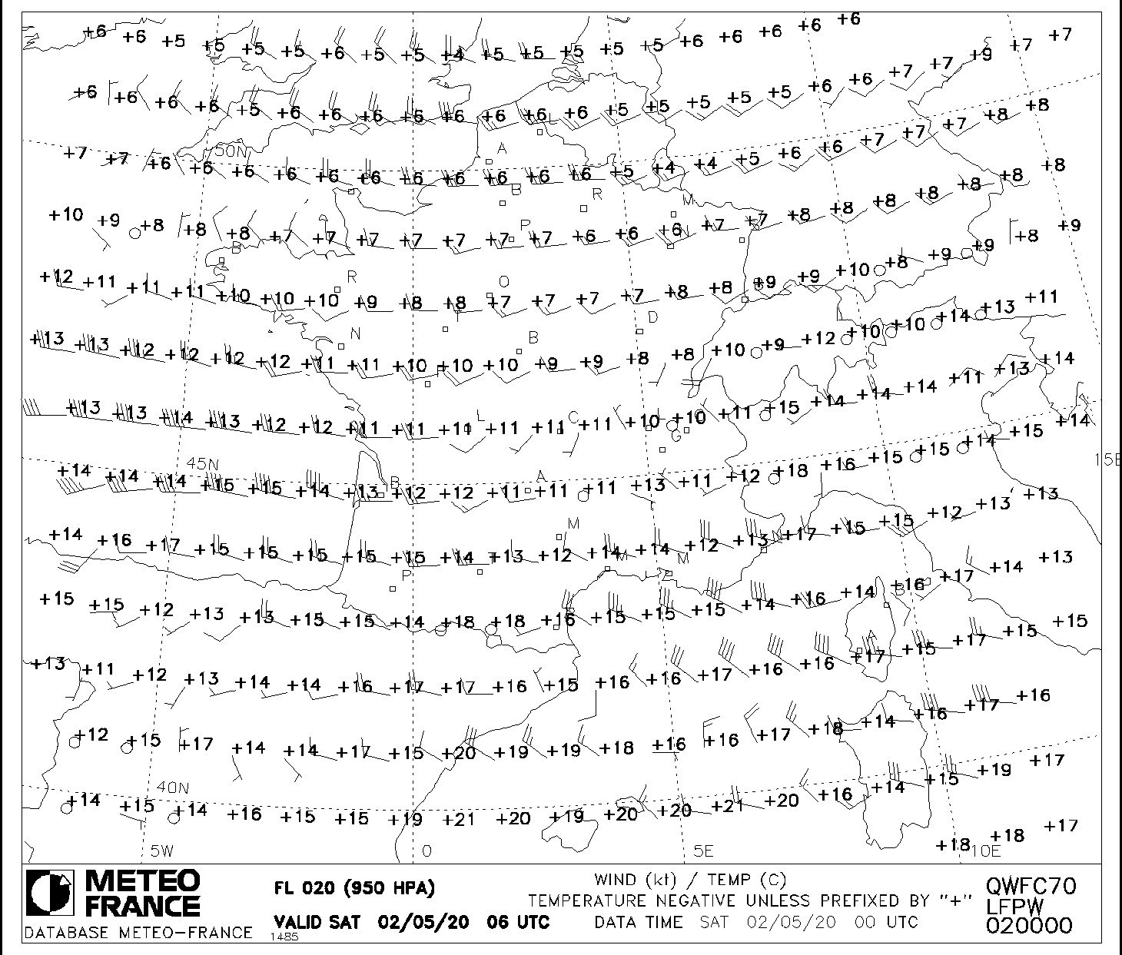
L’INFORMATION MÉTÉO POUR L’AVIATION
Notes:
Pour la carte WINTEM FRANCE : 020, 050 et 100.

Slide 48
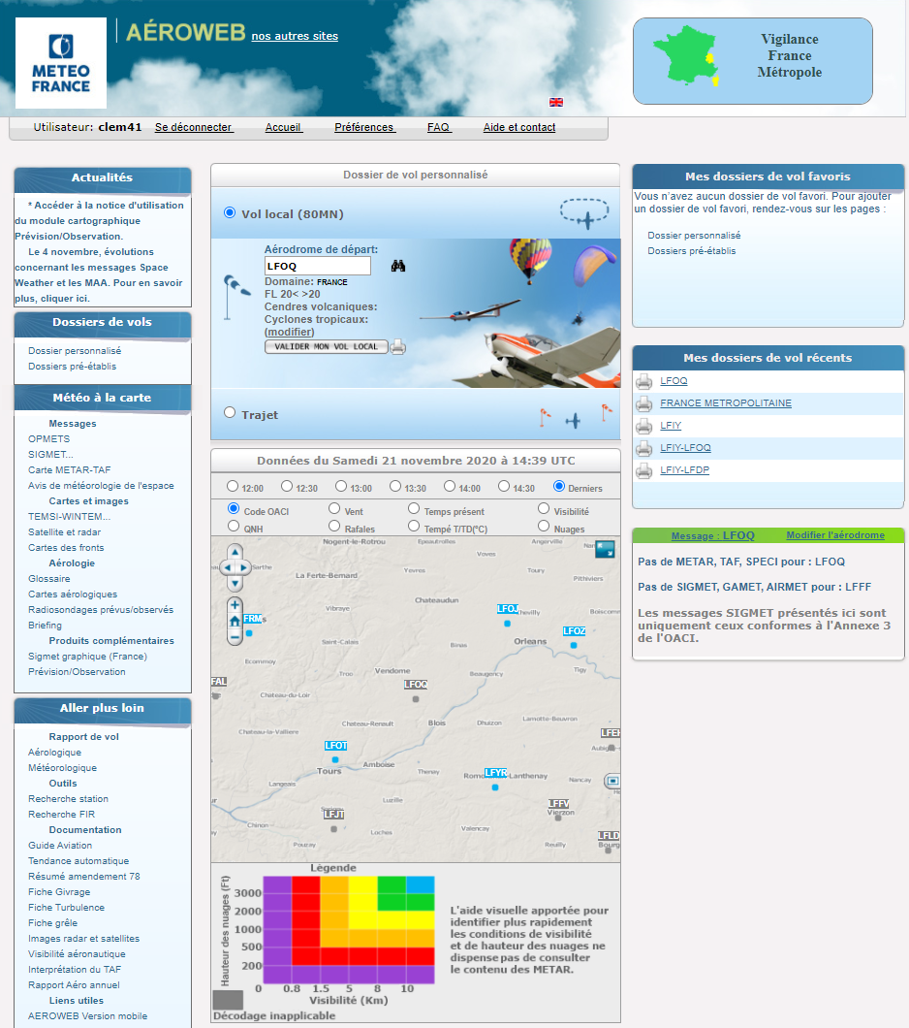
L’INFORMATION MÉTÉO POUR L’AVIATION
Retrouvez toutes ces informations et préparez votre dossier météo sur le site AEROWEB de Météo France accessible à l’adresse suivante : https://aviation.meteo.fr/
Notes:
Plus d’informations avec le guide météo aviation de Météo France téléchargeable gratuitement en ligne

